Slide 1
9
10
11
12
13
14
15
16
17
18
19
20
21
22
23
24
24
25
26
컴퓨팅적 사고
Computational Thingking team project__
컴퓨팅적 사고 5팀
팀장: 박건호
팀원: 문상혁, 박서현

Slide 2
9
10
11
12
13
14
15
16
17
18
19
20
21
22
23
24
24
25
26
목차
1. 문제 정의
2. 문제 해결 방식 설계
3. 코딩을 통한 솔루션 구현
4. 결과물
5. 에필로그

Slide 3
9
10
11
12
13
14
15
16
17
18
19
20
21
22
23
24
24
25
26
1. 문제 정의
선정 주제
버스 기사 인지 실패로 인한 승차 누락 문제
주제 선정 이유
일부 사람들이 정류장에서 기다리던 버스가 정차하지 않고 지나친 경험이 있음
혼잡한 시간대나 여러 노선이 동시에 도착할 경우, 탑승 의사를 기사에게 정확히 전달하기 어려움
승객이 기사 시야에 보이지 않아 정차하지 않는 경우가 발생할 수 있음

Slide 4
9
10
11
12
13
14
15
16
17
18
19
20
21
22
23
24
24
25
26
1. 문제 정의
예시 및 필요성
출근 시간대 정류장에서 A 승객이 손을 들어 의사 표현을 했으나, 기사는 이를 보지 못하고 정차하지 않음 → 지각
기사 입장에서도 모든 정류장을 주의 깊게 확인하기 어려울 수 있어 기계적 보조가 필요
승객의 탑승 의사를 명확히 전달하고, 기사는 실시간으로 확인할 수 있는 시스템이 필요하다고 판단

Slide 5
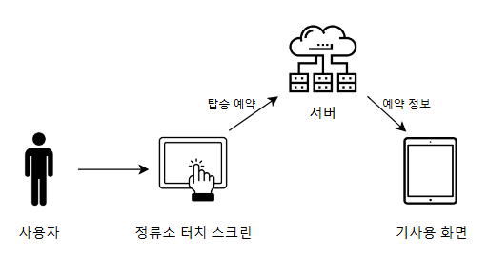
9
10
11
12
13
14
15
16
17
18
19
20
21
22
23
24
24
25
26
2. 문제 해결 방식 설계
개요도 - 정류소 터치 스크린 사용

Slide 6
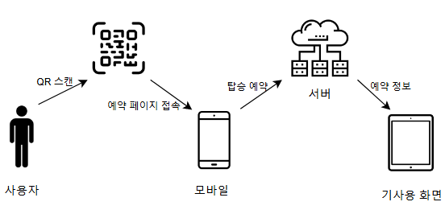
9
10
11
12
13
14
15
16
17
18
19
20
21
22
23
24
24
25
26
2. 문제 해결 방식 설계
개요도 - QR코드 사용

Slide 7
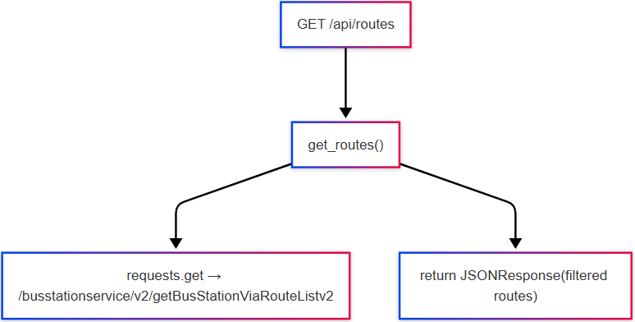
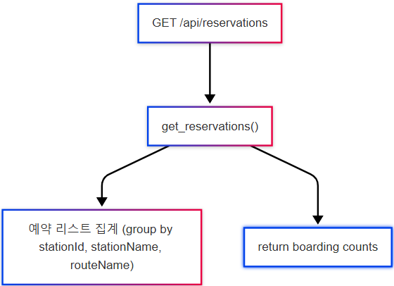
9
10
11
12
13
14
15
16
17
18
19
20
21
22
23
24
24
25
26
2. 문제 해결 방식 설계
Server-Side Flowchart

Slide 8
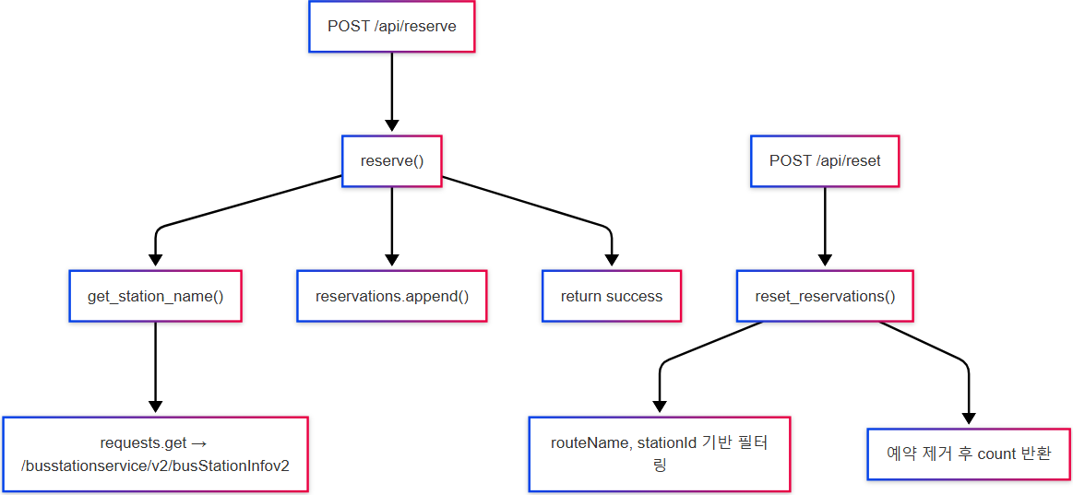
9
10
11
12
13
14
15
16
17
18
19
20
21
22
23
24
24
25
26
2. 문제 해결 방식 설계
Server-Side Flowchart

Slide 9
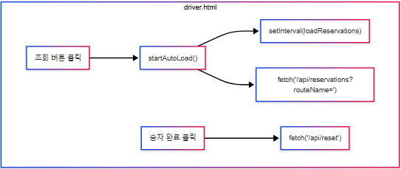
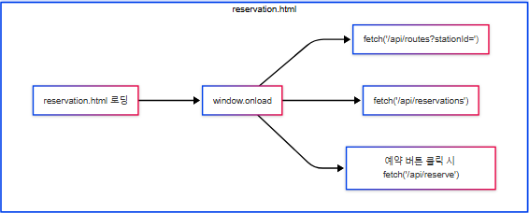

9
10
11
12
13
14
15
16
17
18
19
20
21
22
23
24
24
25
26
2. 문제 해결 방식 설계
Client-Side Flowchart

Slide 10






9
10
11
12
13
14
15
16
17
18
19
20
21
22
23
24
24
25
26
3. 코딩을 통한 솔루션 구현
기술 스택
Frontend
Backend
Open API

Slide 11
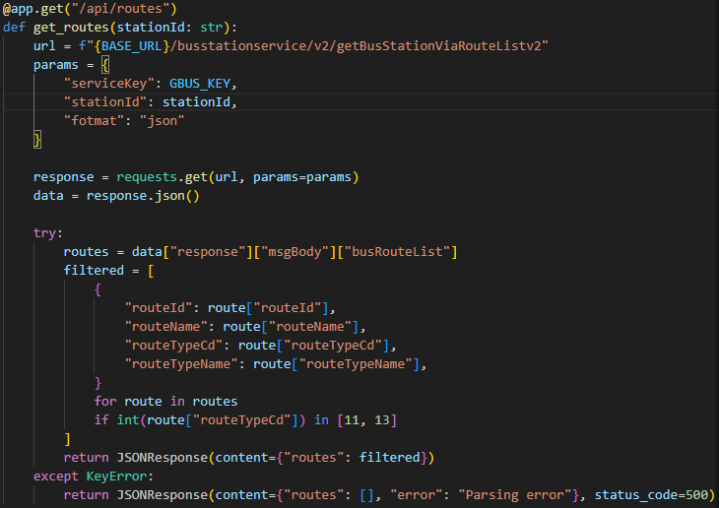
9
10
11
12
13
14
15
16
17
18
19
20
21
22
23
24
24
25
26
3. 코딩을 통한 솔루션 구현
핵심 기능
정류소별 노선 목록 조회

Slide 12
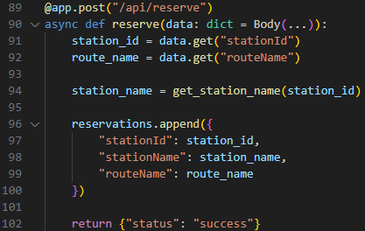
9
10
11
12
13
14
15
16
17
18
19
20
21
22
23
24
24
25
26
3. 코딩을 통한 솔루션 구현
핵심 기능
탑승 예약 등록

Slide 13
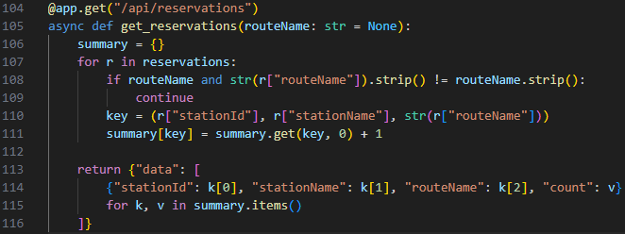
9
10
11
12
13
14
15
16
17
18
19
20
21
22
23
24
24
25
26
3. 코딩을 통한 솔루션 구현
핵심 기능
기사용 탑승 예정 목록 조회

Slide 14
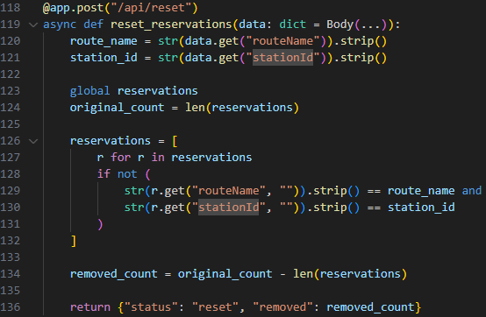
9
10
11
12
13
14
15
16
17
18
19
20
21
22
23
24
24
25
26
3. 코딩을 통한 솔루션 구현
핵심 기능
승차 완료 처리

Slide 15
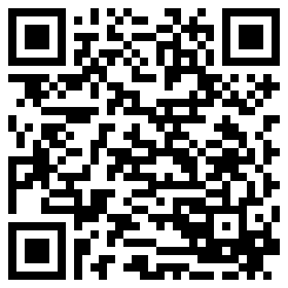
9
10
11
12
13
14
15
16
17
18
19
20
21
22
23
24
24
25
26
4. 결과물
시연
https://bus-b8xf.onrender.com/?stationId=231000322

Slide 16
9
10
11
12
13
14
15
16
17
18
19
20
21
22
23
24
24
25
26
4. 결과물
기대효과
기사가 정류장 도착 전 탑승 예정 인원을 파악함으로써, 승차 누락을 방지할 수 있음
승차 누락을 방지함으로써, 승차 누락으로 인한 승객 불만을 최소화할 수 있음
정류소별·노선별 예약 데이터를 축적하여, 향후 수요 예측, 배차 최적화, 혼잡도 분석 등으로 확장 가능

Slide 17
9
10
11
12
13
14
15
16
17
18
19
20
21
22
23
24
24
25
26
5. 에필로그
소감 - 박건호
이번 팀 프로젝트를 통해 서버 사이드 구조 설계, API 설계, 데이터 흐름 최적화에 중점을 두고 개발에 임했으며, 실시간 데이터를 어떻게 구조화하여 기사와 승객 모두에게 직관적인 정보를 제공할지에 대해 깊이 고민하는 과정을 거치며 백엔드 개발 역량을 한 단계 성장시킬 수 있었다.
소감 - 문상혁
팀 프로젝트를 진행하며 프로그래밍에 대한 관점이 바뀌었다. 이전에 프로그래밍이라 하면 ‘게임을 만든다, 어플을 만든다.’라고 생각했지만, 일상 속 문제점을 설정하고 그 문제를 해결하기 위한 프로그래밍을 진행하며 컴퓨팅적 사고를 키울 수 있었다. 다만 파이썬, 프로그래밍 등을 많이 접해보지 않아 다소 이해하기 어려웠던 부분도 있는것이 아쉬웠다.
소감 - 박서현
잘 모르는 분야에 대해 조사하고 배우면서 일상 속 문제, 다른 문제들을 새로운 시야로 바라볼 수 있게 되었다. 팀프로젝트를 하면서 모르는 것이 많아 더욱 적극적으로 참여하지 못한 점이 가장 아쉬웠지만 모르는 부분을 팀원들을 통해 배울 수 있었다. 앞으로 프로그래밍에 대하여 배우거나 접할 일이 드물 것이기 때문에 이번 기회를 통해 좋은 토대를 쌓고 알아가는 경험을 할 수 있었다.

